Slide 1


Национальный аэрокосмический университет им. Н.Е. Жуковского
«Харьковский авиационный институт»
Кафедра 501
«Проектирование радиоэлектронных систем летательных аппаратов»
Сизонов Сергей Павлович
Разработка многофункционального генератора низкочастотных сигналов
Руководитель работы: к.т.н., доцент
Мазуренко А.В.
г. Харьков
2014

Slide 2
Постановка задачи исследования (проектирования)
2
Цель работы:
Разработка многофункционального генератора низкочастотных сигналов
Исходные данные:
Основные научные труды (результаты) по теме работы:

Slide 3
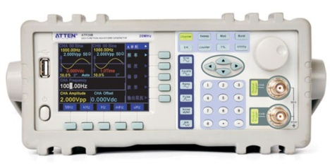
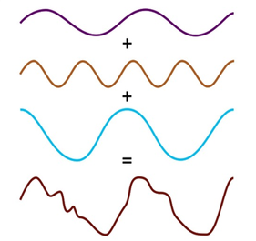
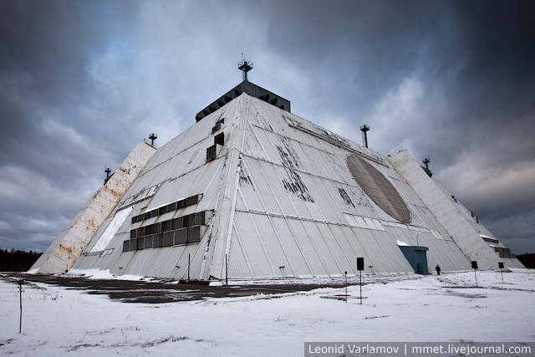
Введение
3
Моделирование сложных сигналов
Генератор простых
сигналов
Загоризонтальная РЛС

Slide 4
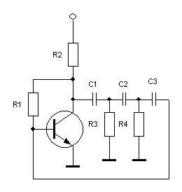
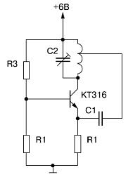
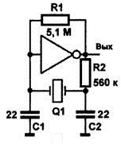
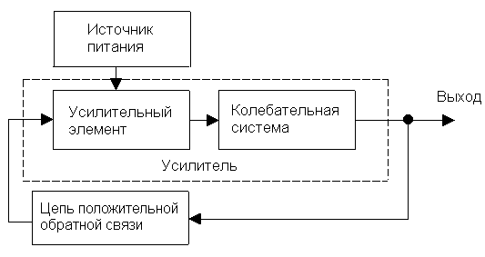
Аналоговые методы генерации
4
RC генератор
LC генератор
Кварцевый генератор
Структурная схема автогенератора

Slide 5
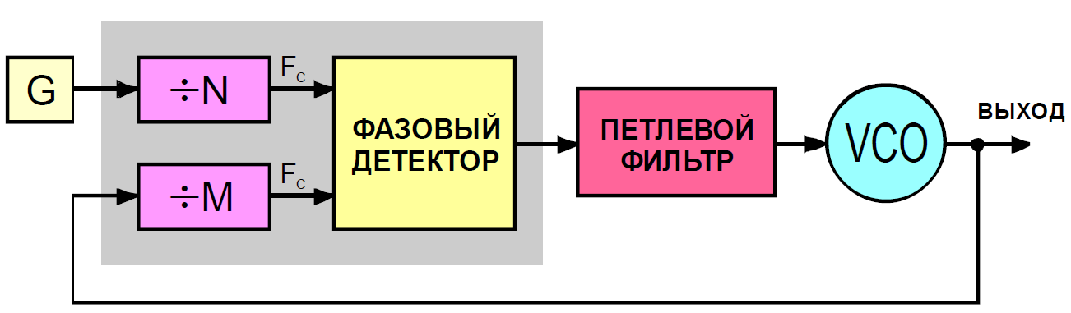
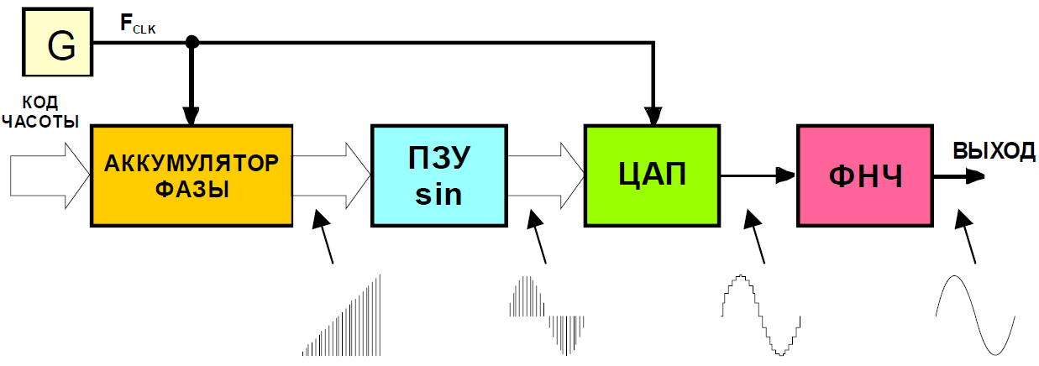
Цифровые методы генерации
5
Генератор на основе синтеза частот
Генератор на основе прямого цифрового синтеза

Slide 6


Аналоговые и цифровые генераторы шума
6
Структурная схема аналогового генератора шума:
ИШ – источник шума, У – усилитель, Ат - аттенюатор
Структурная схема цифрового генератора шума

Slide 7
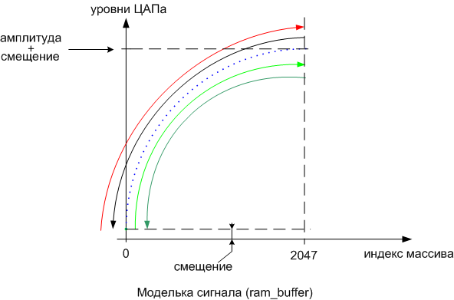
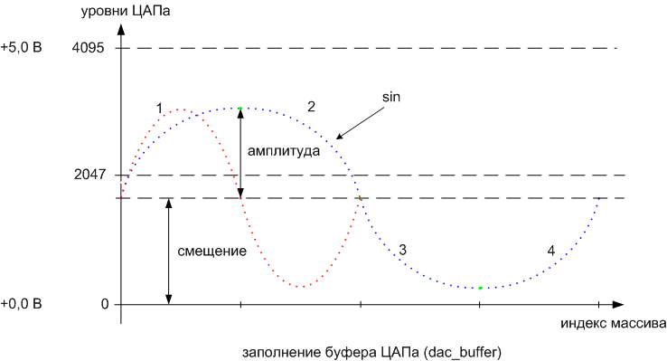
Программная реализация DDS метода
7

Slide 8
Программная реализация генератора шума
8
Алгоритм работы сдвигового регистра
R = ( ( ( ( R >> 6 ) ^ ( R >> 4 ) ^ ( R >> 1 ) ^ R ) & 1 ) << 11 ) | ( R >> 1 );
Программная реализация сдвигового регистра
for( ; i < 16; i++ )
R += ( ( ( ( R >> 6 ) ^ ( R >> 4 ) ^ ( R >> 1 ) ^ R ) & 1 ) << 11 ) | ( R >> 1 );
R >>= 4; // max R == 65 535
Программная реализация генератора случайных чисел с нормальным распределением

Slide 9

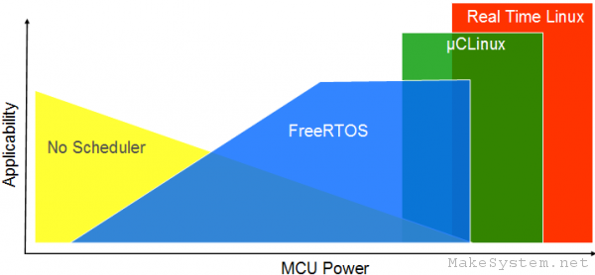
Операционная система FreeRTOS
9
Структурная схема программы

Slide 10
State-machine опроса кнопок
10

Slide 11
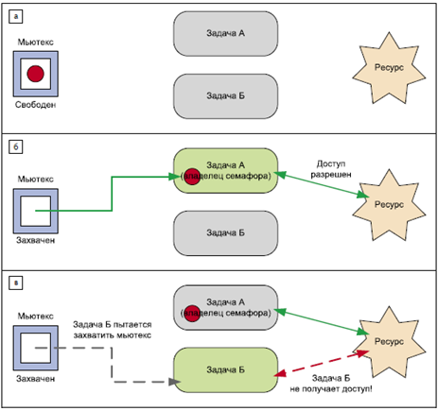
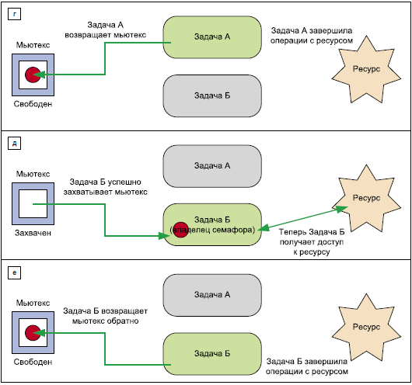
Блокировка доступа к аппаратуре таймера
11
Пояснение принципа блокировки одновременного доступа к ресурсу
(аппаратуре таймера)

Slide 12
Циклический буфер
12
Структурная схема, поясняющая принцип работы генерации

Slide 13
Генерируемые сигналы
13

Slide 14
Экономическая часть
14
№ | Статья калькуляции | Затраты на единицу, грн | Примечание
1 | Покупные элементы (изделия) | 452,31 | табл. 3.2
2 | Основная заработная плата, ОЗП | 4456,70 | табл. 3.3
3 | Дополнительная заработная плата, ДЗП | 1114,18 | 25% от ОЗП
4 | Начисления на заработную плату | 2089,08 | 37,5% от (ОЗП + ДЗП)
5 | Аренда помещения | 1570,00 | 52,30 в день
6 | Прочие расходы | 3565,36 | 80% от ОЗП
7 | Себестоимость | 13247,63 | ∑ пп.1-6
8 | Внепроизводственные расходы | 264,95 | 2% от Себестоимости
9 | Полная себестоимость, ПС | 13512,58 | ∑ пп.7-8
10 | Прибыль | 2702,52 | 20% от ПС
11 | Цена изготовления | 16215,10 | ПС+ Прибыль
12 | Налог на добавленную стоимость (НДС) | 3243.02 | 20% от п.11
13 | Цена с учетом НДС | 19458.12 | ∑ пп.11-12
Расчет себестоимости разработки/изготовления устройства
Реализация 3 прибора обеспечит безубыточность проекта.

Slide 15
Охрана труда и безопасность в ЧС
15
Расчетное удельное электрическое сопротивление грунта:
= 39,6 Ом*м
(1)
Сопротивление растеканию тока одиночного вертикального заземлителя (стальной трубы):
= 16,69 Ом
(2)
Число вертикальных заземлителей (стальных труб):
= 7
(3)
Общее сопротивление растеканию тока заземляющего устройства:
= 7
(4)

Slide 16
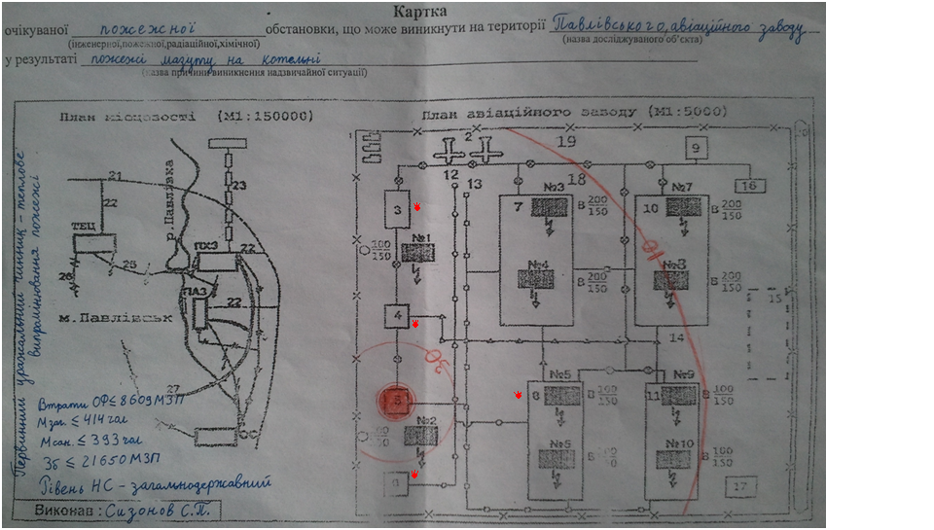
Охрана труда и безопасность в ЧС
16
Карта ожидаемой пожарной обстановки, которая может возникнуть в результате
возгорания мазута в котельной

Slide 17
Заключение
17
Результаты работы, автором полученные самостоятельно:
1)
2)
3)
Выводы, предложения по использованию результатов работы:
1)
2)
3)
Публикации, участие в конкурсах, выступления на научно-технических конференциях:
1)
2)
3)

